Slide 1
一般ガス･液化石油ガス保安講習会 令和6年 7月24日
低温ガス保安講習会 令和6年 8月28日
特定ガス保安講習会 令和6年 9月25日
化学工場等保安講習会 令和6年10月31日
高圧ガス保安法と事故事例
（内容）１. 最近の主な法令改正等
２. 立入検査での主な指導事項
３. 令和５年の高圧ガス事故の発生状況（全国）
４. 令和５年度に発生した県下の高圧ガス関係事故
兵庫県危機管理部消防保安課

Slide 2
１．最近の主な法令改正等
(1) ・認定高度保安実施者制度の新設等
・燃料電池自動車等に係る規制の合理化等
令和5年12月21日 省令第61号（施行日：令和5年12月21日）
(2) 国際圧縮水素自動車燃料装置用容器及び国際相互承認圧縮水素自動車
燃料装置用容器について、充塡可能期限を15年から25年に延長する等
令和6年6月14日 省令第37号、省令第92号（施行日：令和6年6月15日）
(３) 一般高圧ガス保安規則の機能性基準の運用について等の一部を改正する規程の制定
20240319保局第１号（施行日：令和6年４月２日）
20240423保局第１号（施行日：令和6年４月２６日）
2

Slide 3
高圧法においては、高圧ガスを製造する一部の事業者に対して、年に一度、設備を停止して都道府県等による保安検査の受検義務等を課しているところ、主にコンビナートに位置する製油所や化学工場等の大規模事業者を対象に、かかる保安検査を事業者自ら実施することを可能とする旨の特例措置等を付与する認定制度があります。
改正高圧法においては、産業保安分野における技術革新の進展及び人材の高齢化に対応するため、高度な情報通信技術を活用した保安の促進に向けて現行認定制度の見直しを行うこととし、高度な情報通信技術の活用等を認定要件に追加した認定高度保安実施者制度が創設されたこと等を踏まえ、関係省令等の改正等を行いました。
認定高度保安実施者制度の新設等（R5.12.21施行）
3

Slide 4
改正高圧法において、新たに適用除外の対象として道路運送車両法（昭和26年法律第185号）に規定する運行の用に供する自動車の装置内における高圧ガスを規定したことに伴う関係省令等の改正。
また、規制改革実施計画（平成29年6月閣議決定）に掲げられた
圧縮水素スタンドに関する規制見直し項目に関して、有識者・関係業界団体等による審議等を踏まえ、関係省令等の改正。制度が創設されたこと等を踏まえ、関係省令等の改正等。
燃料電池自動車等に係る規制の合理化等（R5.12.21施行）
4

Slide 5
容器保安規則等の一部を改正等（R6.6.15施行）
・国際圧縮水素自動車燃料装置用容器及び国際相互承認圧縮水素自動車
燃料装置用容器について、充塡可能期限を15年から25年に延長する。
・小径の容器を複数連結させたタイプの容器の考え方を取り入れるため、
国際圧縮水素自動車燃料装置用容器及び国際相互承認圧縮水素自動車
燃料装置用容器にかかる定義の変更や容器の加工の基準の変更、刻印
等の方式の変更等を行う。
・充塡可能期限の起算日の考え方について、容器製造段階に行われる
耐圧試験に加え、容器製造業者による最終検査の段階を追加する。
・容器の初期破裂圧力について、公称使用圧力の 225%から 200%に
変更する。
5

Slide 6
一般高圧ガス保安規則の機能性基準の運用について
等の一部を改正する規程（R6.４.２施行）
(１) 負圧を防止する措置に係る明確化【一般則、液石則、コンビ則例示基準】
次の各号に掲げるものは負圧を防止する措置が講じられた可燃性ガス低温貯槽とみなす。
・液化ガス又はボイルオフガスの払出しに、ポンプ又は圧縮機を使用していないもの等
当該可燃性ガス低温貯槽の内部の圧力が外部の圧力より低下するおそれのないもの
・内槽と外槽の間に高真空断熱法が施されているもの及び可燃性ガス低温貯槽が負圧に
耐える設計がしてあるもの
(２) エアゾールの製造における防火上有効な措置及び容器の漏えい確認方法
【一般則、液石則、コンビ則例示基準】
・（変更）ベルトコンベア方式の温水試験機 →恒温水槽
・（新設）容器の内容積に応じ、充塡されたエアゾールの温度を 48℃にした場合の容器内の
圧力を計測し、その圧力となる浸漬時間及び恒温水槽の水温の条件をあらかじめ求
め、その条件に基づき恒温水槽に当該容器を浸漬させ、気泡の発生の有無を確認す
る方法
6

Slide 7
(３) 充塡容器等の転落、転倒等を防止する措置（移動）に係る明確化
【一般則、液石則例示基準】
充塡容器等は、荷崩れ、転落、転倒、車両の追突等による衝撃及びバルブの損傷等を防止するため、車両の荷台の前方に荷ずれが生ずるおそれのないことが明らかな場合を除き、車両の荷台の前方に寄せるか、又は木枠、止め木若しくは歯止めを設ける等による荷ずれを防止するための措置を講じ、充塡容器等同士の隙間をできる限り小さくするように整然と緊密に積み付
けるとともに、次に掲げるいずれかの措置を講ずること。
イ．ロープ、ワイヤロープ、ベルトラッシングの荷締機、ネット等（以下「ロープ等」という｡）
を使用して充塡容器等を確実に車両の荷台に固縛し、かつ、当該充塡容器等の後面と車両
の後バンパの後面（後バンパのない場合には車両の後面とする。以下同じ｡）との水平距離が約
30cm 以上であること。
ロ．ロープ等を使用して充塡容器等を確実に車両の荷台に固縛し、かつ、車両の後部に厚さ
５ｍｍ以上、幅 100ｍｍ以上のバンパ（SS400 を使用したものであること。以下同じ｡）を
設けること。
ハ．ロープ等を使用して充塡容器等を確実に車両の荷台に固縛し、かつ、積載した充塡容器等
の後面と車両の後部の側板との間に厚さ 100mm以上の緩衝材（自動車用タイヤ、毛布、
フェルト、シート等）を挿入すること。
7

Slide 8
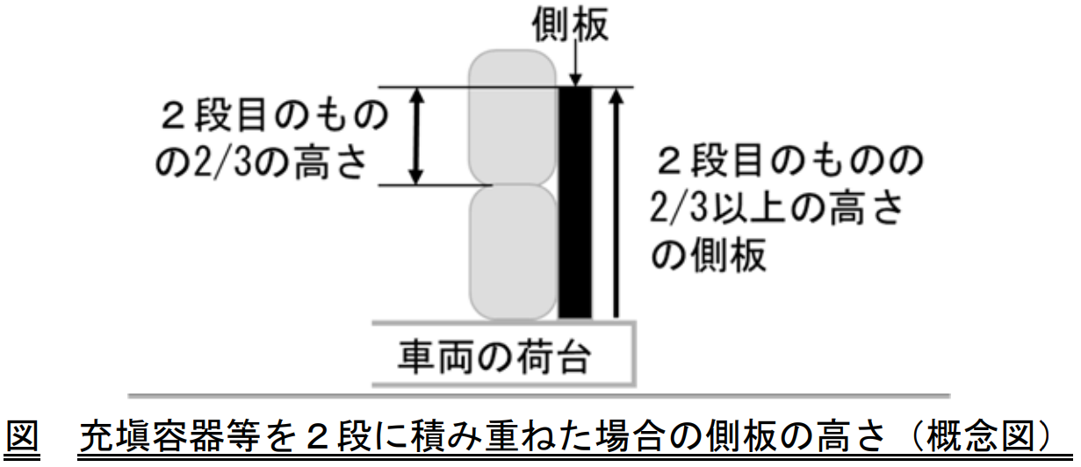
ニ．車両の側板の高さ（側板の上部に補助枠
又は補助板を設けた場合はこれを含めた
高さとする。）が積載した充塡容器等の
高さ（例えば、充塡容器等を2段に積み
重ねた場合は、最上段にある2段目のも
のの高さをいう）の 2/3 以上となる場
合であって、木枠、角材等を使用して
充塡容器等を確実に車両の荷台に固定し、
かつ、当該充塡容器等の後面と車両の
後バンパの後面との水平距離が約 30cm
以上であること。
ホ．車両の側板の高さが積載した充塡容器等の高さの 2/3以上となる場合であって、木枠、
角材等を使用して充塡容器等を確実に車両の荷台に固定し、かつ、車両の後部に厚さ
５ｍｍ以上、幅 100ｍｍ以上のバンパを設けること。
へ．車両の側板の高さが積載した充塡容器等の高さの 2/3以上となる場合であって、木枠、
角材等を使用して充塡容器等を確実に車両の荷台に固定し、かつ、積載した充塡容器等
の後面と車両の後部の側板との間に厚さ 100ｍｍ以上の緩衝材（自動車用タイヤ、毛布、
フェルト、シート等）を挿入すること。
8

Slide 9
備考(1) ロープ等、木枠、止め木、歯止め、角材等は、積載する充塡容器等の数量・積付け方法、
走行ルートも考慮した発進時・走行中（特に旋回時）・停止時に充塡容器等に生じ得る
慣性力、固縛・固定の方法等に応じて十分な強度を有するものを使用する必要がある。
(2) 固縛・固定は、上記(1)を使用し、緩み等が生じないよう確実に行わなければならず、
大小の充塡容器等を混載する場合にあっては、特に急停止時に小型のものが抜けて
飛び出すことのないよう注意が必要である。なお、走行状況や道路状況等に応じて、
移動途中、適宜、その状態が維持されていることを確認することも重要である。
(3) 立積みにした充塡容器等の高さについては、合理的に、かつ、客観的に反証のない限
り、容器の底部からキャップ、プロテクター等を含めた充塡容器等の頂点までの高さ
とする。なお、車両の荷台の床面にマット等を敷き、その上に充塡容器等を置く場合
にあっては、マット等の厚さ分だけ側板の高さを高くすることが必要となる。
(4) 積載した充塡容器等の後部と車両の後部の側板との間へ緩衝材を挿入する場合、当該
緩衝材が走行時に外れたり、変形したり、ずれたりするなどして、後方から衝撃が発
生した際に、その衝撃を吸収することができない状態とならないよう確実に行う必要
がある。
9

Slide 10
(４) 運用・解釈の明確化等【基本通達】
① 処理能力算定に係る補足
② 高圧ガスの製造に該当しない高圧ガスの製造の整理
③ 火気の明確化等
④ 特定設備検査合格証の交付及び返納に係る手続きの整理
⑤ 圧縮水素スタンドにおける付属冷凍設備の運用等
⑥ 圧縮水素スタンドに係る容器の温度４０度以下に保つための措置の明確化等
⑦ 在宅酸素療法用の液化酸素に係る販売業者等が周知すべき基本的事項に係る見直し
⑧ 空気液化分離装置により高圧ガスの製造を行う事業所における保安企画推進員の
選任・兼務の追加
⑨ 可とう管に係る検査基準のＫＨＫＳ改正反映
⑩ 高圧ガス設備に設ける温度計／圧力計に係る明確化
⑪ エアゾール製品のバルブを保護する措置に係る明確化
10

Slide 11
２．立入検査での主な確認・指導事項
（１）保安検査 や 定期自主検査 での指摘内容の改善確認 等
（２）定期自主検査の基準の再確認及びそのKHK基準の保有
各手順書等の整備
（３）貯槽への受入れ制限量の超過
（４）設備台帳の更新 、開放検査周期の管理、保安計画への活用
（５）保安技術管理者、保安係員等の選任、講習の受講期限切れ
（６）保安教育計画の策定及び実施内容の確認（特に避難訓練、防災訓練等）
（７）危害予防規程に定める各付属基準類等の整備
危害予防規程に定める内容の実施 定期的な見直し
（８）法定手続き（製造行為、変更届）及び基準の遵守
11

Slide 12
（２）定期自主検査の基準の再確認及びそのKHK基準の保有
・定期自主検査の実施内容が適正であるか、各検査項目の基準値や許容
範囲等の再確認
・定期自主検査基準としている根拠を明確にし、内容を保有すること。
KHK-0850-1(2017)、KHK-S-1850-1(2017)、JLPA501、JLPA501-2 など
（３）貯槽への受入れ制限量
（一般高圧ガス保安規則第６条第２項第２号、液化石油ガス保安規則第６条第２項第１号ロ）
貯槽に液化ガスを充てんするときは、当該液化ガスの容量が当該貯槽の
常用の温度において その内容積の 九十パーセント を超えない ように
充てんすること。（以下 略）
・管理方針の作成と徹底、管理値は温度等も再確認
12

Slide 13
（４）設備台帳の更新 、開放検査周期の管理、保安計画への活用
・設備台帳の内容を更新すること。台帳と点検記録簿の管理値が異なる 等
・追加された設備の台帳はあるか、履歴等の記載もれはないか。
・存在だけでなく、余寿命管理など保安計画に活用できているか。
・貯槽耐震評価結果、保安物件の変化
（５）保安技術管理者、保安係員等の選任、講習等の受講期限切れ
・保安統括者及び代理者は、資格要件不要のため、すぐ選任可能だが、
保安技術管理者や保安係員等は、資格や経験を有する必要があるため、
選任できなくならないよう世代交代や人事異動等も考慮しておくこと。
・高圧ガス製造中の保安係員配置、夜間休日の体制の徹底
13

Slide 14
（６）保安教育計画の策定及び実施内容の確認
・保安教育計画を毎年、内容を再検討のうえ策定し、確実に実施、記録、
保管すること。
・受けてない人がいないよう、協力会社等にも保安教育を実施すること。
・避難訓練、防災訓練等も内容に入れること。
（７）危害予防規程に定める各付属基準類等の整備、内容の実行
各基準類は、ただ記載しているだけでなく、適宜見直し、最新の内容
にしておくとともに、実効性のあるものとすること。
（指導例）・危害予防規程に○○基準に定めると記載しているが、作成されていない。
・設備の増設等に伴い、必要な基準類変更等の整備ができていない。
・休日夜間の管理体制がとれていない。保安査察等が実施されていない。
・記載されている内容を実施していない（規程の内容と実態が合っていない）。
・定期的な見直し体制の整備等、文書管理体制の構築。
・危害予防規程等の内容（存在）を一部の者しか把握していない。
14

Slide 15
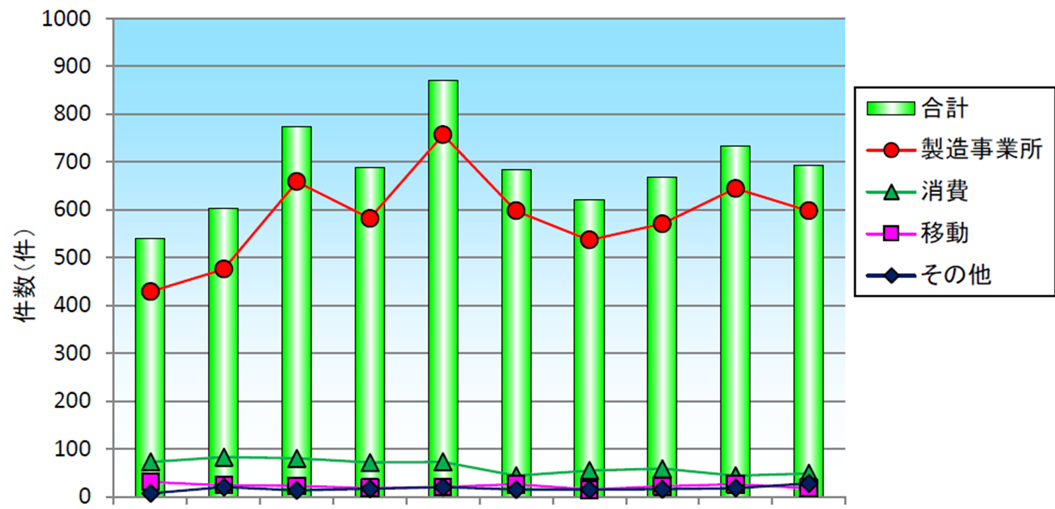
３．高圧ガス事故の発生状況（喪失、盗難を除く災害 H26～R５）
H26 H27 H28 H29 H30 R1 R2 R3 R4 R5
15

Slide 16
４．令和５年度に発生した県下の高圧ガス関係事故

